Slide 1


I francobolli di fiume a fiume
Genesi e realizzazione
di una mostra filatelica
Alberto Gerosa, oldstylejournalist@gmail.com
Congresso USFI «Ritorno a Prato» - Prato, 13 settembre 2026

Slide 2
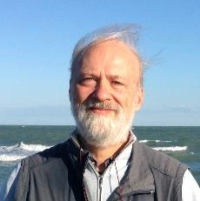
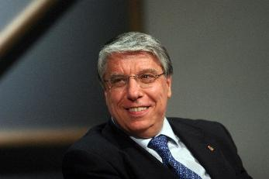
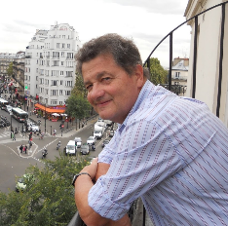
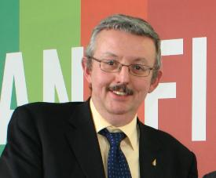



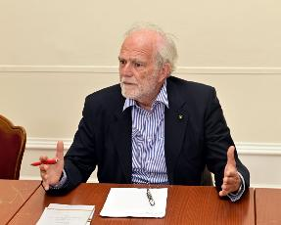
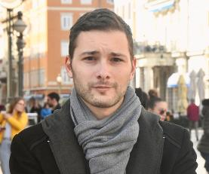
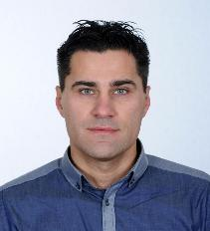
Una sinergia vincente
Bruno
Crevato-Selvaggi
Carlo Giovanardi
Oliviero Emoroso
Fabio Bonacina
Ottobre 2025: AFIM-LCFE, l’Associazione dei Fiumani Italiani nel Mondo, contatta gli autori della mostra Fiume 1850-2018. La filatelia fiumana fra mito, storia ed economia 1918-1924 (Bruno Crevato-Selvaggi, Carlo Giovanardi, Oliviero Emoroso, Fabio Bonacina) per portarla a Fiume-Rijeka, in Croazia, dopo le tappe di Gardone Riviera (Vittoriale, 2018) e Monfalcone (2021).
Sul posto, AFIM-LCFE può contare sull’aiuto della Comunità degli Italiani di Fiume (presidente: Enea Dessardo) e dell’Associazione filatelico-numismatica di Rijeka (vicepresidente: Ivan Martinaš).
Franco Papetti
Enea Dessardo
Ivan Martinaš

Slide 3

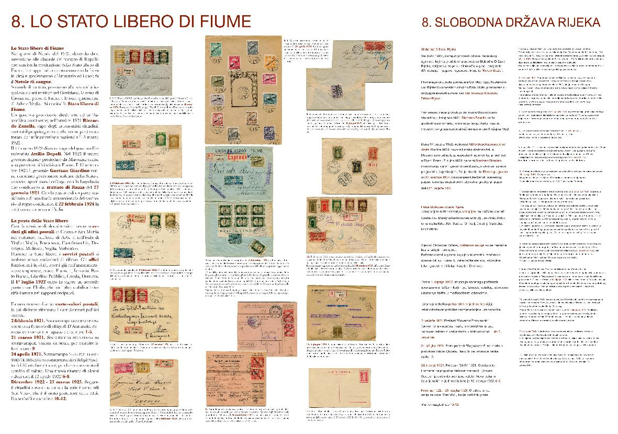
Una mostra che parla a tutti
La nuova esposizione, Fiume 1850-2026 Rijeka , viene fissata per due settimane in settembre (4-18.9), è aggiornata nei contenuti e soprattutto presenta le traduzioni in croato dei testi principali del percorso.

Slide 4
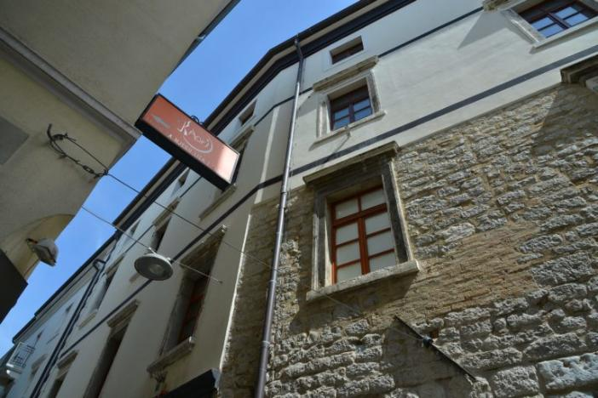
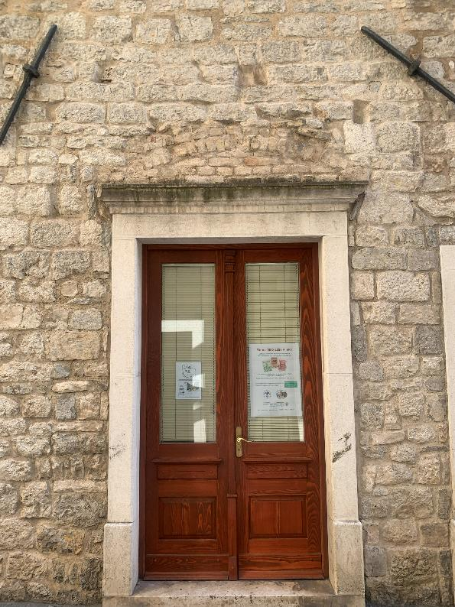
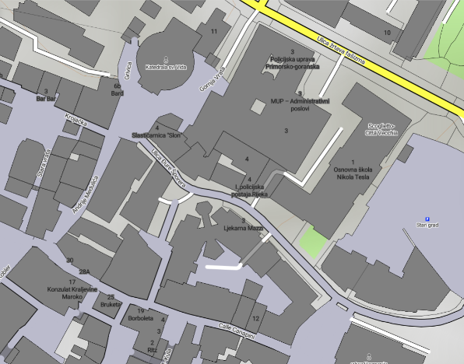
La location
Viene concessa la prestigiosa Casa Garbas, il palazzo residenziale più antico della città, costruito nel 1690 e situato in Užarska 26, l’antica Calle dei Canapini, a due passi dal Duomo di S. Vito.
Foto: Željko Jerneić
OpenTopoMap

Slide 5
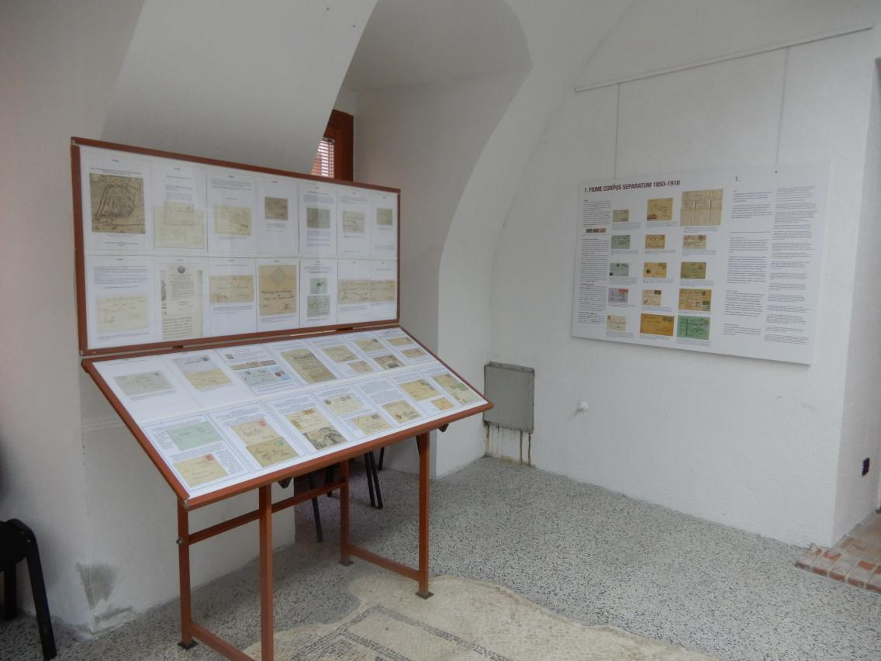
Quadri
(e numeri) di un’esposizione
13 pannelli con testi bilingui italiano/croato e immagini;
4 bacheche con 28 fogli montati ciascuna (16 di argomento in gran parte prefilatelico, dalla collezione di Emoroso, e 96 di Martinaš), per un totale di 112 fogli.

Slide 6
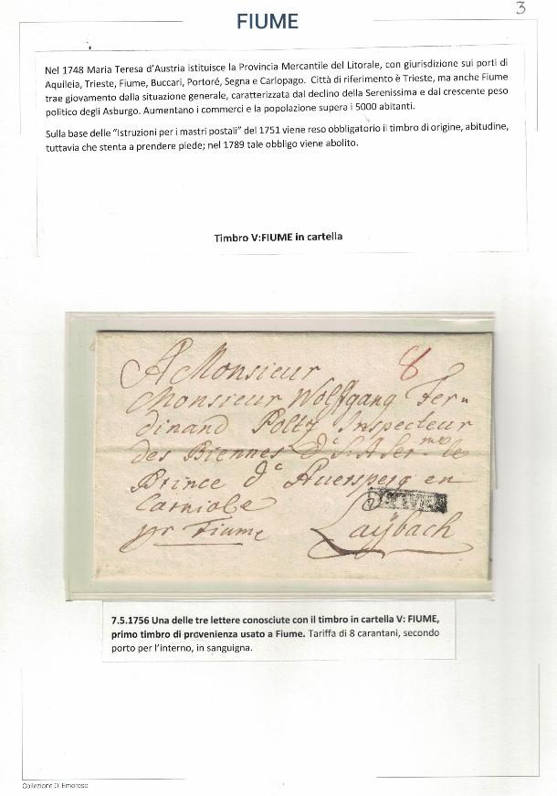
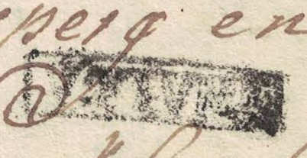
Gli highlight
La mostra ripercorre postalmente la complessa storia di Fiume, città che fu austriaca, ungherese, autonoma, dannunziana, indipendente, italiana, occupata, jugoslava e, oggi, croata.
Qui, il primo timbro di provenienza da Fiume
(V: FIUME in cartella),
su documento del 7.5.1756, in epoca teresiana.

Slide 7
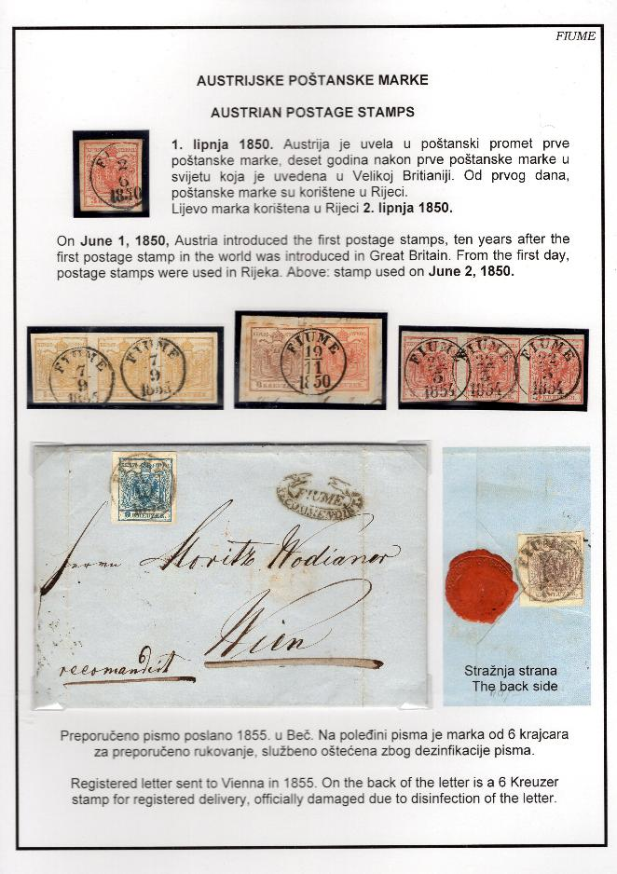
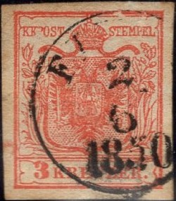
Gli highlight
1° giugno 1850: l’Austria adotta i francobolli. Qui, un valore annullato il giorno successivo a Fiume.
Collezione I. Martinaš

Slide 8
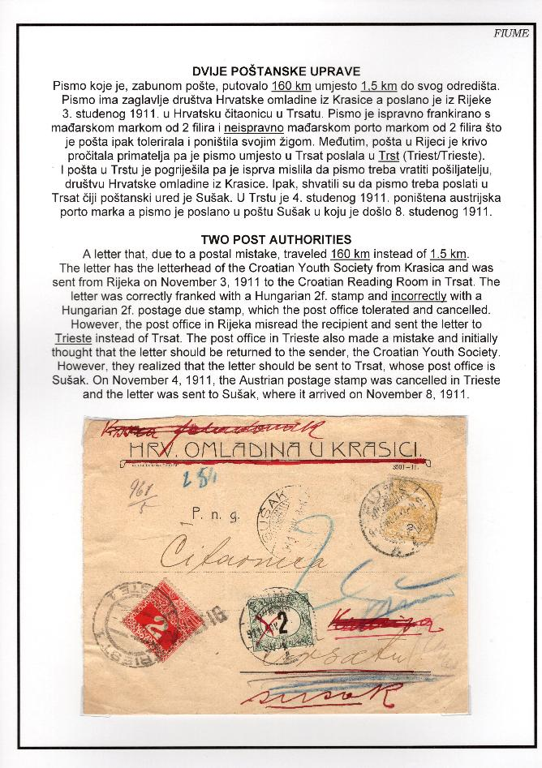
Gli highlight
Novembre 1911: questa lettera viaggiò 160 km anziché 1,5 km, a causa di un errore dell’ufficio postale di Fiume che lesse «Trst» (Trieste) al posto di «Trsat» (Tersatto, rione di Fiume).
Collezione I. Martinaš

Slide 9
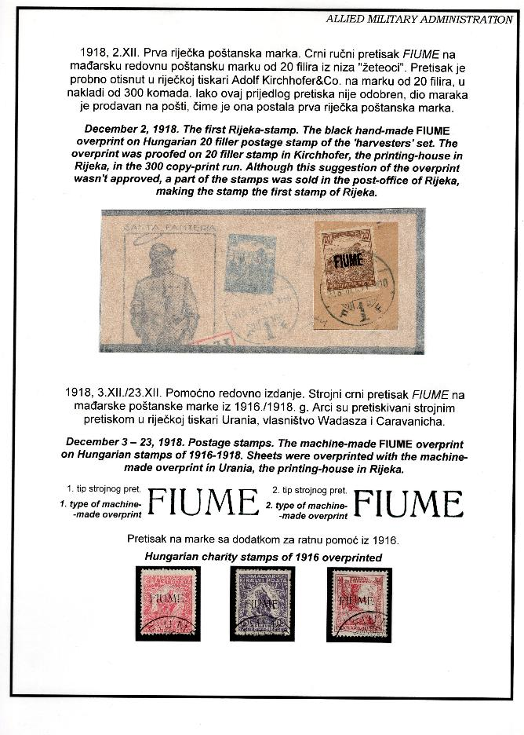
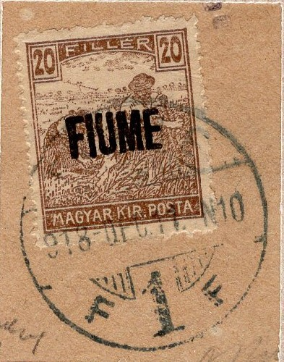
Gli highlight
2 dicembre 1918: il primo francobollo di Fiume (soprastampa FIUME a mano su valore ungherese da 20 filler).
Collezione I. Martinaš

Slide 10
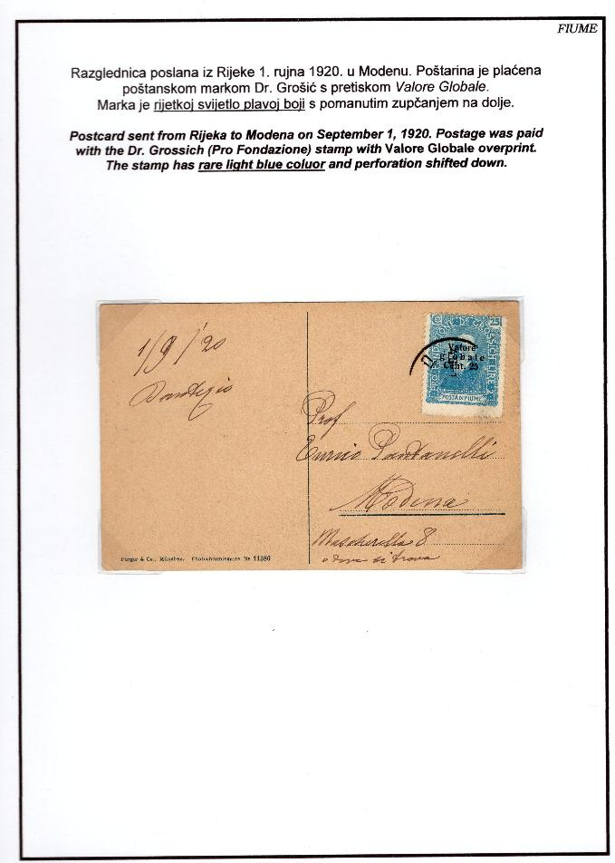
Gli highlight
1 settembre 1920: cartolina affrancata
con il francobollo
pro “Fondazione Grossich“ nella rara variante celeste.
Collezione I. Martinaš

Slide 11
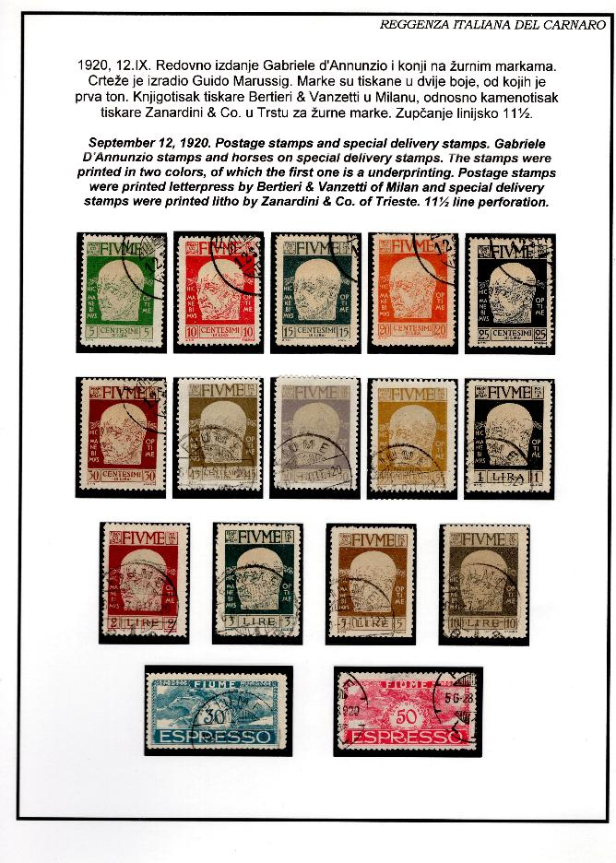
Gli highlight
12 settembre 1920 (primo anniversario dell’entrata dei legionari di d’Annnunzio a Fiume), emissione “Hic manebimus optime“.
«Disegnata da Guido Marussig (poi attivo al Vittoriale), rappresenta – scriveva Federico Zeri – “quasi una sigla di non comune potenza semantica, dell’autoritarismo e del mito del superuomo“».
Fabio Bonacina
Collezione I. Martinaš

Slide 12
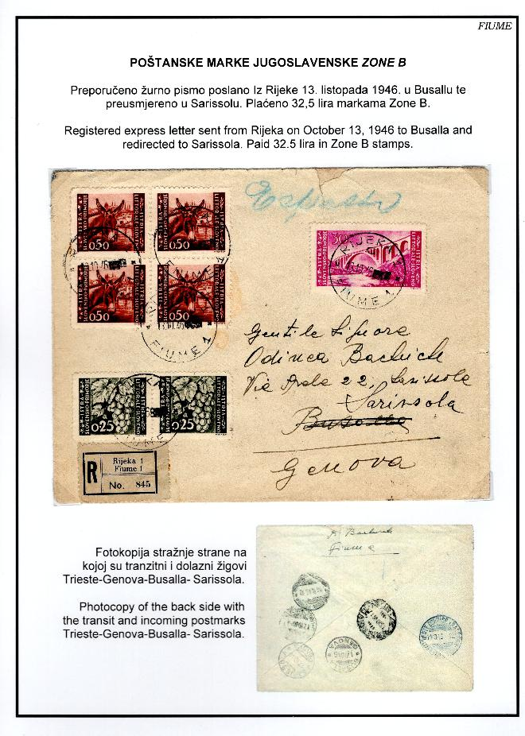
Gli highlight
13 ottobre 1946: francobolli bilingui del periodo dell’occupazione jugoslava dell’Istria e del Littorale (sic!) Sloveno.
Collezione I. Martinaš

Slide 13
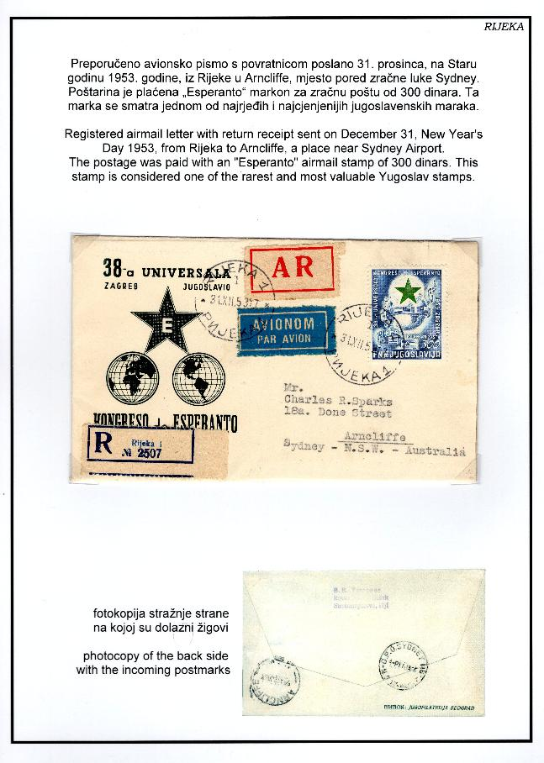
Gli highlight
31 dicembre 1953: lettera da Rijeka per l’Australia, affrancata con il francobollo “Esperanto“ da 300 dinari, una delle maggiori rarità filateliche della Jugoslavia.
Collezione I. Martinaš

Slide 14
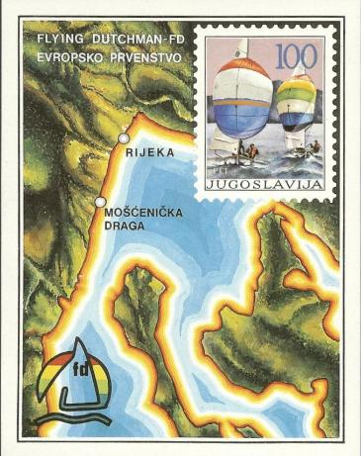
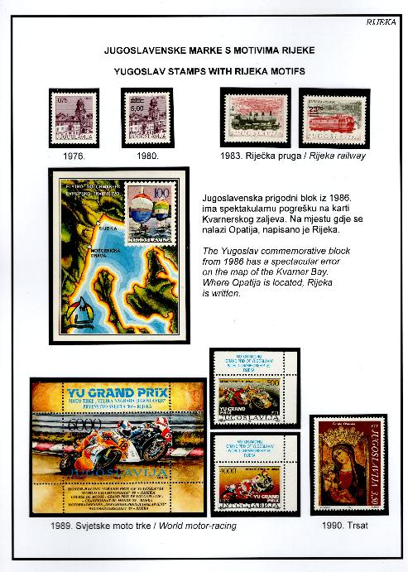
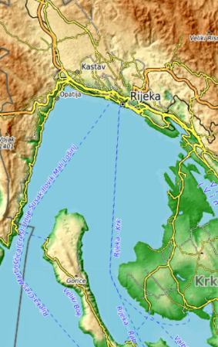
Gli highlight
23 maggio 1986: errore spettacolare su foglietto celebrativo del Campionato europeo di vela, classe Flying Dutchman presso Mošćenička Draga:
Fiume-Rijeka si è spostata fino ad Abbazia-Opatija!
Collezione I. Martinaš
OpenTopoMap

Slide 15
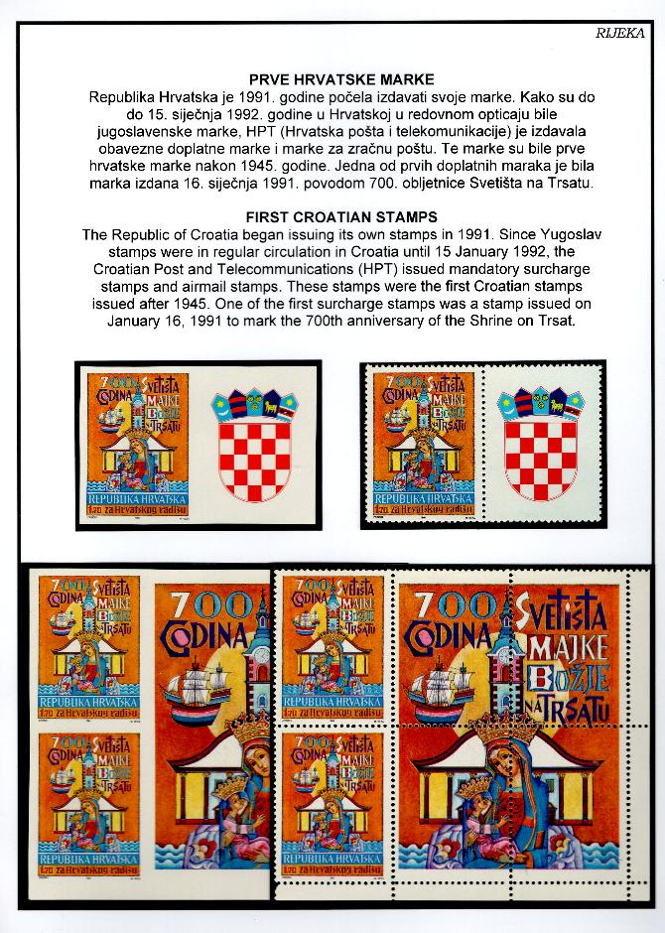
Gli highlight
3 gennaio 1992: prima emissione dell’anno (e settima dal distacco della Croazia dalla Federazione jugoslava), dedicata al 7° centenario della Madonna di Tersatto.
Collezione I. Martinaš

Slide 16
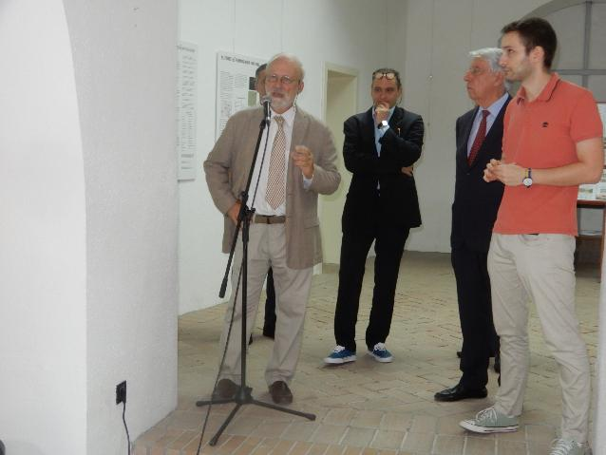
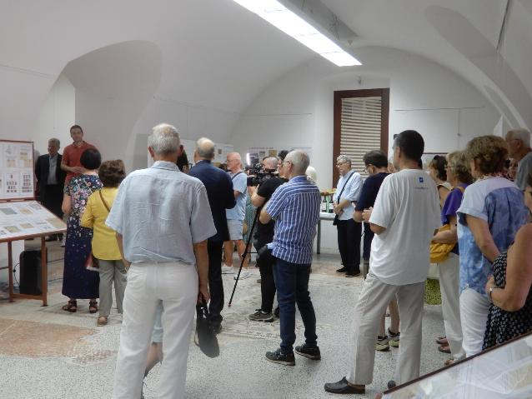
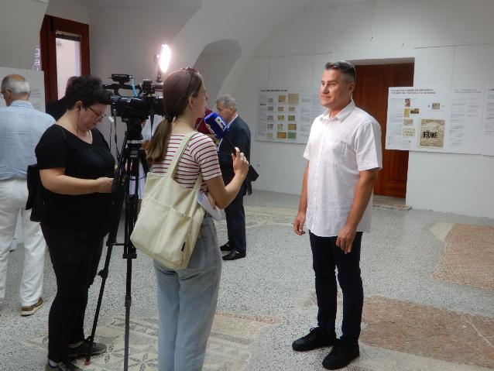
L’inaugurazione.
Fiume,
4 settembre 2026
«Da dieci anni in questa città non veniva organizzata una mostra filatelica».
Ivan Martinaš
«A Fiume i francobolli servirono persino a pagare
gli stipendi degli impiegati
statali. Non sono soltanto belli, perché realizzati
da artisti di valore,
ma raccontano ciò che accadeva in quel periodo».
Oliviero Emoroso

Slide 17
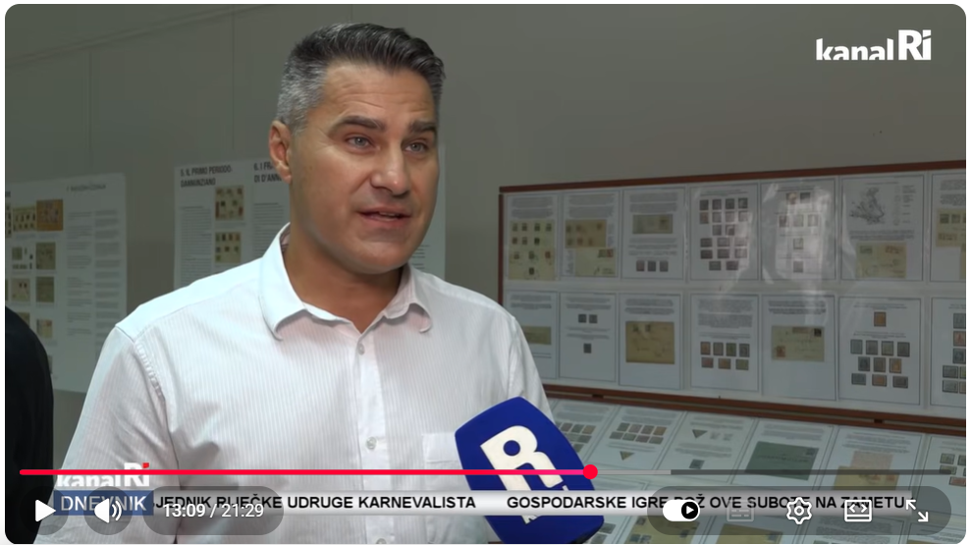
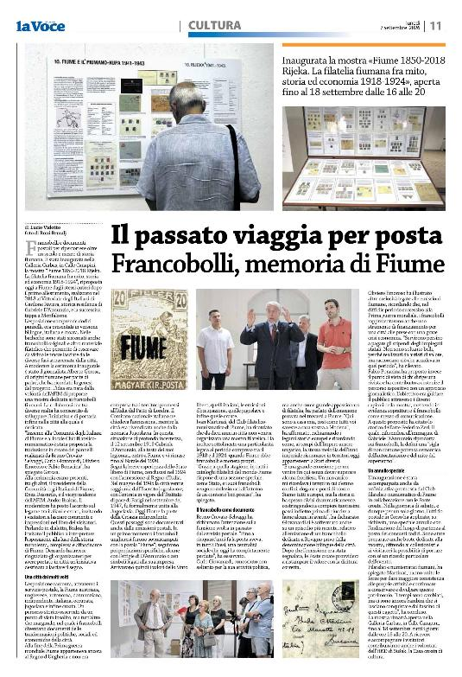
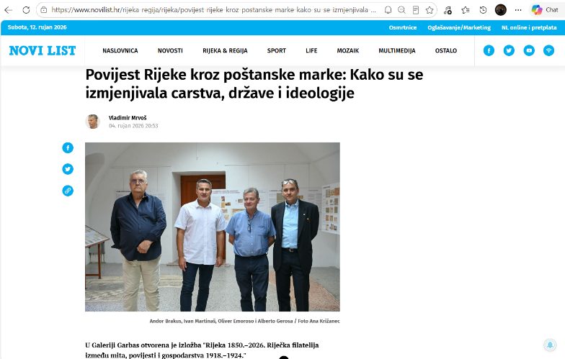
La copertura mediatica
La stampa e la televisione locali (La Voce del popolo, Novi List, Kanal Ri, ecc.) hanno dedicato ampi spazi all’evento.
In Italia, ne hanno dato notizia Vaccari news e arcipelagoadriatico.it.

Slide 18
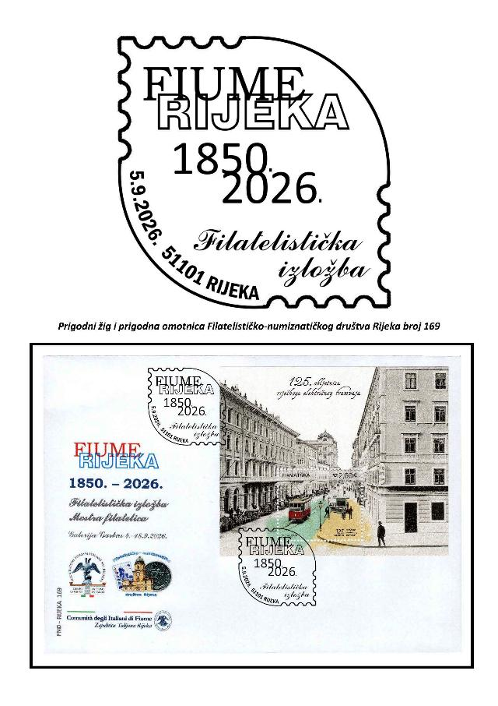
L’annullo speciale e la busta-ricordo
Solo per la giornata del 5.9.2026, l’ufficio postale situato nel centralissimo Korzo/Corso ha applicato, su richiesta, questo speciale annullo al posto dei consueti codici.
Sono state approntate anche buste-ricordo dedicate alla mostra.

Slide 19
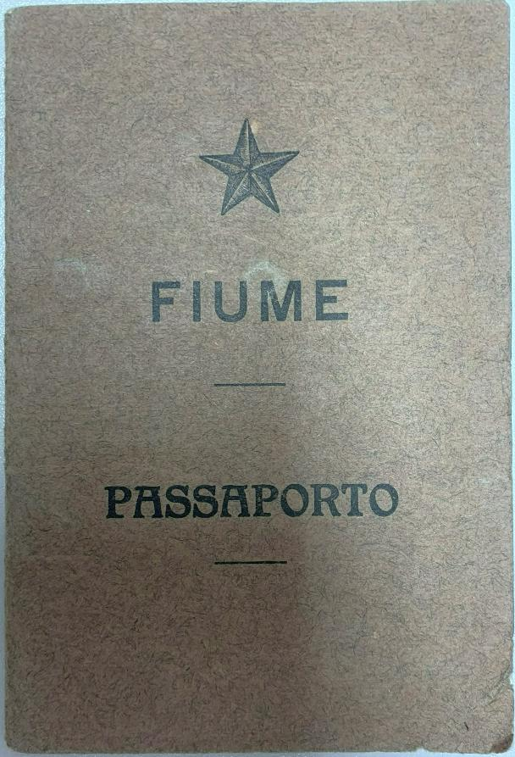
… grazie per l’attenzione!

